Slide 1
Roue créative
CLARYS Diane
CLAY Marine
DHELIN Mathilde
2013-2014

Slide 2
Consommateur
Cible/segment de marché
Moment de la journée
Produit
Tendances marketing
Fonctionnalités
Métaproduit
Designer
Offre globale/produits complémentaires/support
Situation de consommation
Univers de consommation
Besoin à satisfaire
Architecture combinatoire
Marchés précoces
Idées d’autres pays
Packaging
Services associés
Co-branding/licences/produits
Stratégique
Commerciale
Technologique
Sensorielle
Entreprise à Benchmarker
Normes et réglementations
Alliances et partenariats
Stratégie
Changement organisationnel
Offres promotionnelles et commerciales
Distribution
Communication
Situation d’achat
Evènementiel
Additifs
Matières premières/matériaux
Ingrédients ou matériaux atypiques
Process et technologies innovants
Enjeux technologiques
Visuel/couleur/logo
Goût/saveur/arôme
Odeur/parfum
Toucher texture
Son/bruit/musique

Slide 3
CONSOMMATEUR

Slide 4
CIBLE
► L’élite.
Ce site est accessible uniquement sur invitation et vise surtout des personnes « sophistiquées qui ont bon goût ».
Idée : Proposer un réseau social pour une cible exigeante et élitiste.
Exemple : Le site « Best of all worlds » créé par Erik Wachtmeister où on peut retrouver, entre autres, des banquiers, des marketeurs, des personnes travaillant dans la mode, la communication, la politique. Le but est que ces personnes aient accès à différents forums et à des informations ciblant réellement ce que telle ou telle personne a fait et va faire dans le futur, contrairement aux réseaux sociaux « banals » comme Facebook.

Slide 5
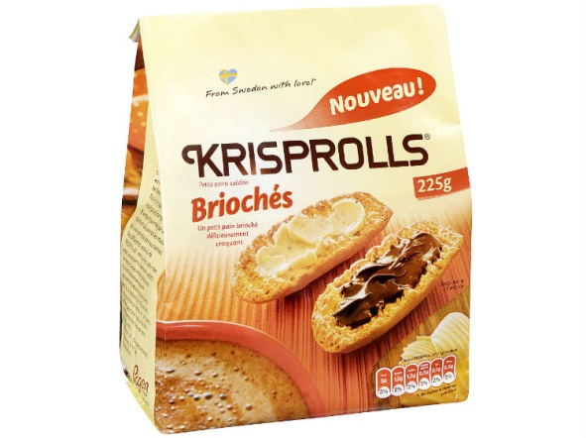
MOMENT DE LA JOURNEE
► Le petit-déjeuner
Idée : Offrir aux adeptes de la marque Krisprolls, la possibilité d’en manger pour le petit-déjeuner !
Exemple : Krisprolls lance ses krisprolls briochés. Connue pour ses biscottes suédoises, la marque s’est lancée dans le krisprolls brioché spécial petit-déjeuner !

Slide 6
SITUATION DE CONSOMMATION
► Un lieu polyvalent
Idée : Boire un verre tout en s’amusant. Laisser la possibilité aux clients d’influer sur les prix. Exemple : Le trading bar (Lille). C’est un bar dans lequel on consomme et où l’offre et la demande font varier les prix des consommations. Chacun peut spéculer et se retrouver trader le temps d’une soirée. Les prix des consommations varient, en fonction de la « bourse ».

Slide 7
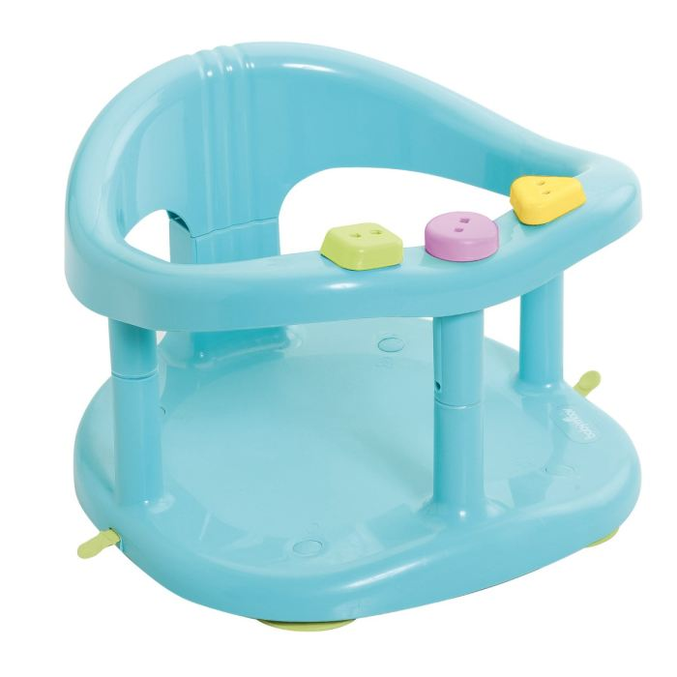
UNIVERS DE CONSOMMATION
► La sécurité pour les bébés.
Idée : Garantir détente, sécurité, sérénité et permettre aux parents de profiter au maximum de bébé ! Exemple : La marque Bébé confort qui commerciale des anneaux de bain. Les anneaux de bain ou sièges de bain sont là pour donner le bain à bébé en toute sécurité et offrir un confort que ce soit pour l’enfant, ou pour les parents et une possibilité de passer un plus long moment au bain !

Slide 8
BESOIN A SATISFAIRE
► La disponibilité des produits
Idée : Garantir une disponibilité des produits et une consultation des stocks 100% fiable ! Exemple : Le site Internet et l’application Leroy Merlin dans laquelle on peut choisir son magasin mais aussi naviguer entre les différents magasins de France pour voir où se trouvent les produits recherchés et le stock disponible.

Slide 9
PRODUIT

Slide 10
TENDANCES MARKETING
► Un « Capuccino frais »
Idée : Adapter son offre en fonction de la demande et des tendances du marché.
Exemple : Nestlé, le numéro un mondial de l’alimentaire, a connu un grand succès depuis des années grâce à ses machines à café à dosettes. Par la suite, la marque avait déjà innové en créant de nouvelles machines « Spécial Té conçues pour créer un thé chaud instantané. Cependant, les tendances du marchés continuant toujours d’évoluer, Nestlé a su adapter cette tendance marketing de « l’instantané » en reprenant toujours le même concept, mais pour le thé glacé et a donc commercialisé ses nouvelles machines et dosettes spécialement conçues pour créer un thé froid en dosette !

Slide 11
FONCTIONNALITES
► Une visibilité et une rapidité de communication
Idée : Permettre aux gens de communiquer plus rapidement, de savoir si leur interlocuteur est disponible et si le réseau passe bien. : Exemple : Apple, avec ses mises à jour iOs a créé une fonctionnalité appelée « iMessage » permet de voir en temps réel si notre interlocuteur (seulement ceux possédant également un Iphone avec la mise à jour iOs) a reçu notre SMS, s’il l’a lu et s’il est en train d‘y répondre. De plus, cette fonctionnalité permet d’envoyer des SMS nettement plus rapidement. En outre, les personnes ne possédant pas de forfait SMS illimités, peuvent, avec iMessage et avec la Wifi, envoyer des SMS gratuitement.

Slide 12
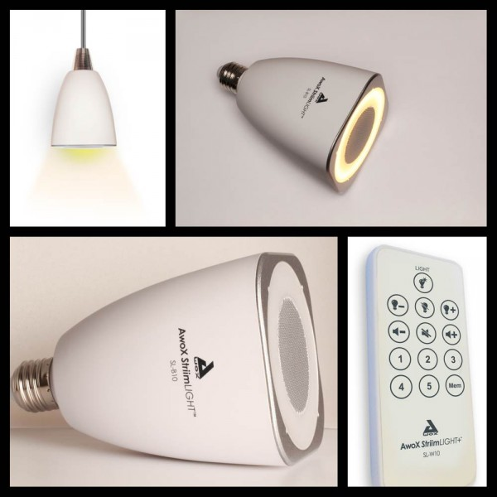
ARCHITECTURE COMBINATOIRE
► Allier l’utile à l’agréable.
Idée : Permettre aux clients de s’éclairer tout en écoutant de la musique dans n’importe quel endroit de la maison ! Exemple: L’ampoule Bluetooth musicale Sriimlight d’Awox. C’est une ampoule à LED avec un haut-parleur 10W Bluetooth. Cela signifie qu’elle peut éclairer comme une ampoule normale (à LED) et qu’une fois connectée en Bluetooth avec le smartphone, tablette, ordinateur, elle peut diffuser de la musique. Il y a également une petite télécommande pour augmenter ou baisser le volume et éteindre ou allumer la lumière.

Slide 13
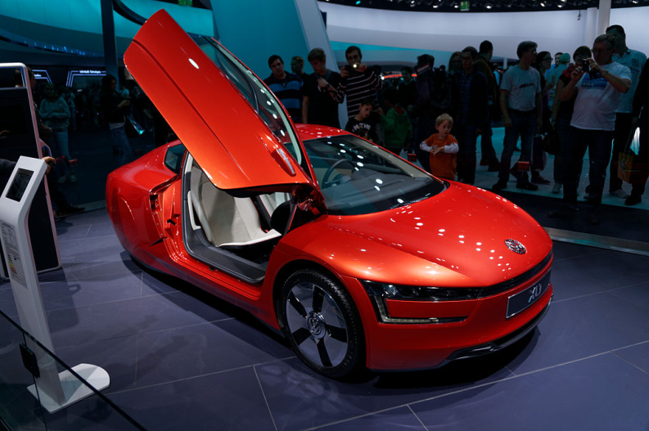
AUTRE CATEGORIE DE PRODUITS
► Les hybrides rechargeables
Idée : les avantages d’une voiture électrique sur un moteur hybride. Exemple : La Volkswagen XL1. C’est une voiture hybride électrique et diesel. Elle offre une faible consommation (0,9 l/100 km) et une faible émission (émission de C0² limitées à 21 g/km.) et est rechargeable sur station de recharge avec une autonomie d’environ 50 km.

Slide 14
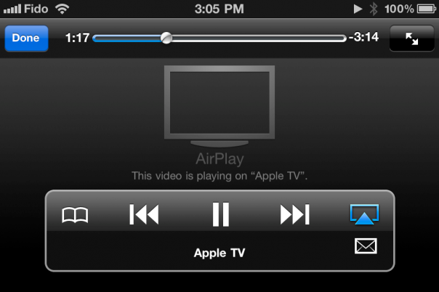
MARCHES PRECOCES
► Visionner ses photos sur grand écran devient facile !
Idée : Avoir le contenu de nos iPhone, iPad ou iPod Touch sur notre téléviseur Haute Définition, sans câble ni connectique spécifique ! Exemple : Le Airplay. AirPlay permet de diffuser sans fil le contenu des appareils iOS sur un téléviseur HD et des enceintes, via Apple TV. Ou encore d'afficher tout ce qui figure sur un écran mobile sur grand écran. Photos de vacances, chefs-d'œuvre du 7e art, jeux à la mode : avec AirPlay et Apple TV, tout passe à la télé.

Slide 15
METAPRODUIT

Slide 16
CO-BRANDING / LICENCE / PRODUITS DERIVES
► Une union stratégique
Idée : S’unir pour offrir aux consommateurs un produit frais et inédit dans différents types de point de vente (Grande surface et café ) Exemple : L’union de Starbuck et de Danone pour lancer une nouvelle gamme de produits laitiers frais appelé « Evolution Fresh, Inspired by Dannon ». Le but de ce partenariat est de faire gagner à chaque enseigne des parts de marchés (s’implanter sur le marché du yaourt aux Etats-Unis pour Danone et élargir sa gamme santé et bien-être pour Starbuck)

Slide 17
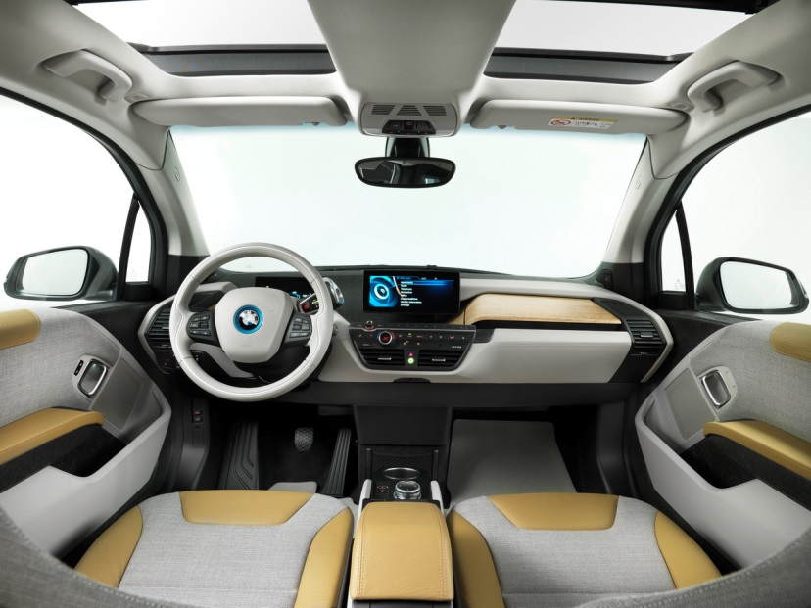
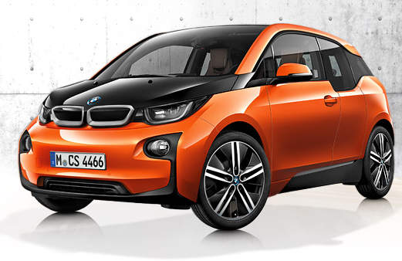
DESIGNER / CREATEURS / CHEFS
► Une voiture électrique écologique !
Idée : Offrir une voiture électrique qui place l’environnement au centre de ses préoccupations et fait de l’éco-conception une ligne directrice !
Exemple : La BMW i3 inaugure la gamme électrique i de BMW. Cette voitur de type citadine comporte de nombreuses innovations technologiques, marquant un tournant pour l’automobile électrique. La plupart des matériaux utilisés sont des olastiques renforcés à la fibre de carbone (PRFC) recyclés ou encore du bois pour le tableau de bord.

Slide 18
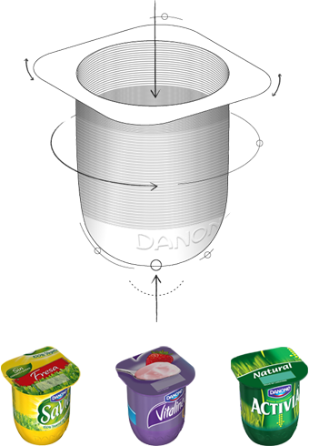
PACKAGING
►Un nouveau Packaging pour ne pas laisser une miette !
Idée : Optimiser le packaging, le styliser et le rendre plus « actuel » et plus efficace.
Exemple : Les yaourt Danone avec leur nouveau packaging appelé « Kiss » (Keep It Simple and Safe) Un pot de yaourt plus esthétique et «plus cuillérable». En effet, la base du pot est plus ronde, plus stylisée, plus longiligne et s'adapte mieux à la petite cuillère. Ce nouveau packaging, avec un endossage de la marque ombrelle en surimpression sur le pack, est une affirmation identitaire du groupe tout entier.

Slide 19
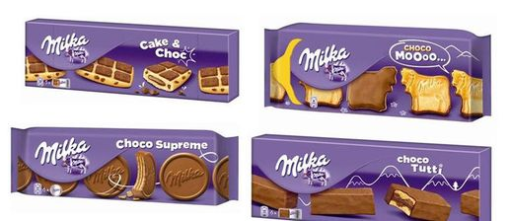
OFFRE GLOBALE / PRODUITS COMPLETEMENTAIRES / SUPPORTS
► Du chocolat sous toute les formes !
Idée : Adapter une nouvelle gamme à la demande, élargir la cible et la visibilité de la marque et offrir un produit plaisant à tous.
Exemple : Après avoir commercialisé des confiseries au chocolat au ait, des glaces puis des fromages frais à tartiner, Milka se lance dans les biscuits. L’offre couvre cinq références emballées en sachet flow-pack : Choco MoOoO est un biscuit nappé en forme de vache Milka, Cake & Choc évoque la tablette « Petits carrés » de Michel & Augustin, Choco Suprême associe gaufrette et chocolat, Choco Tutti, génoise et chocolat, tandis que Choco Twist est un gâteau moelleux.

Slide 20
SERVICES ASSOCIES
►Un coaching adapté à toutes les personnalités !
Idée : Offrir un coaching personnalisé, correspond à tous les goûts.
Exemple : L’enseigne Leroy Merlin développe dans son magasin témoin de valenciennes un nouveau concept de service associé. Ce service permet aux consommateurs de bénéficier d’un coaching personnalisé en fonction de leurs envies, goûts et désirs. Une conseillère déco est à la disposition des consommateurs en magasin ou à domicile pour un tarif de 150€.

Slide 21
STRATEGIQUE

Slide 22
NORMES ET REGLEMENTATIONS
► Une sécurité renforcée !
Idée : Garantir une sécurité maximale et protéger le mieux possible en cas d’accident.
Exemple : La norme i-Size . C’est une nouvelle réglementation européenne qui régit l’homologation des sièges auto pour enfants. Jusqu’à présent, le marquage « Isofix » était détaillé par 3 pictogrammes, mais avec la nouvelle norme, il en comportera un 4ème représentant le siège auto en position « dos à la route » et maintenu par la sangle « top tether », ce qui renforce la protection des enfants grâce au nouveau système qui oblige la ceinture ventrale a concentrer les efforts sur le bassin de l’enfant et non plus au niveau de l’abdomen. L’introduction de l’i-Size vient donc en complément de la norme déjà existante R44/04 mais ne concerne que les sièges qui utilisent une fixation Isofix.

Slide 23
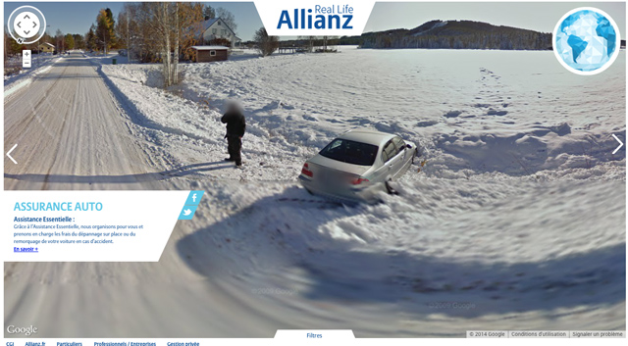
ALLIANCES ET PARTENARIATS
► Etre préparer à tout !
Idée : Montrer les situations à risque et montrer la vraie vie et les situations à risque que nous affrontons sur la planète !
Exemple : Le partenariat entre Allianz et Google Street View. Pour être plus près de la réalité, « Allianz Real Life » s'appuie sur la puissance de Google Street View qui permet d'afficher des situations réelles et ce pratiquement en live, dans lesquelles nous pourrions faire appel au service d'un assureur. Plus besoin de longs argumentaires, ni d'envisager un nombre improbable de situations, les internautes vont se documenter en direct sur la plateforme et découvrir quels services sont exactement adaptés à telle ou telle situation.

Slide 24
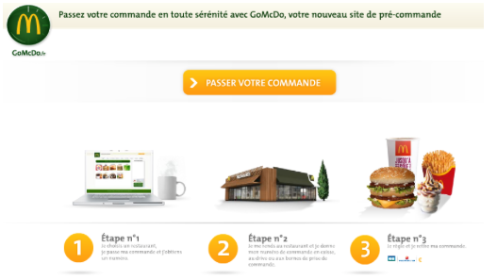
STRATEGIE ET BUSINESS MODEL
► Un service encore plus rapide !
Idée : Permettre aux clients d’être servis plus rapidement.
Exemple : McDonald’s lance un service de paiement en ligne : GoMcDo qui permet de réaliser une commande directement sur son smartphone grâce à l’application mais aussi sur le site internet GoMcDo.fr. La commande est à retirer directement au restaurant le plus proche, le paiement est à effectuer en ligne. Grâce à cette stratégie, McDonald’s se différencie de ses concurrents en proposant une offre nouvelle, ainsi qu’un nouveau mode de paiement en ligne, permettant une certains accessibilité et une mobilité pour les consommateurs.

Slide 25
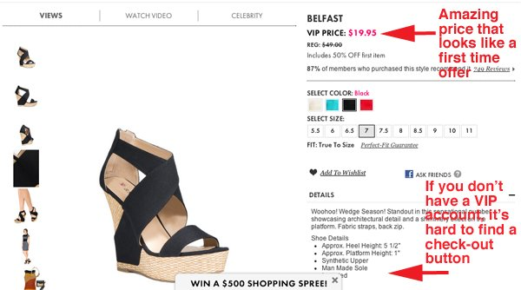
CHANGEMENTS ORGANISATIONNELS
► Etre VIP a un prix !
Ce type d’organisation, totalement inédit, permet notamment au site marchand de s’assurer un certain bénéfice chaque mois mais reste très mal vu de la part des consommateurs.
Idée : Offrir la possibilité aux clients d’avoir des prix inédits et attractifs grâce à un abonnement mensuel.
Exemple : Les changements du site JUST FAB. C’est un site marchand de chaussures sur internet proposant des prix très attractifs et une offre variée. JUST FAB a ajouté une nouveauté à ces achats en ligne en proposant un « club VIP » permettant d’acheter à prix réduits des chaussures mais surtout d’avoir un abonnement d’achat. En effet, chaque membre VIP est abonné et est débité chaque mois de 39,95€ sur son compte bancaire même si il n’a pas effectué d’achat. Pour cela, le site connaît quelques critiques. En effet, même s’il propose aux membres VIP de préciser au début de chaque mois qu’ils ne feront aucun achat, le fait que le débit du compte soit reconduit tous les mois de façon tacite ne fait pas du tout l’unanimité.

Slide 26
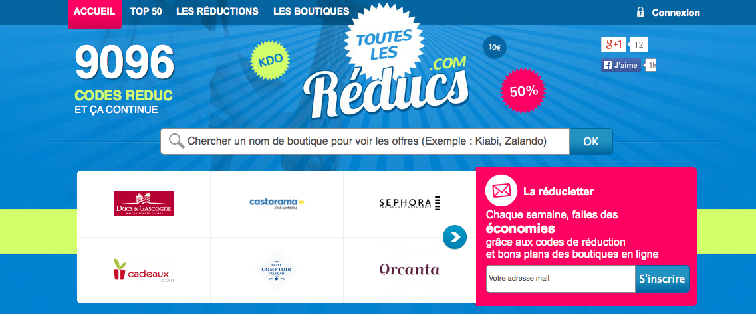
ENTREPRISE A BENCHMARKER
► Etre meilleur que les autres !
Idée : Se comparer aux concurrents pour offrir la meilleure offre à ses client et améliorer les points négatifs.
Exemple : Touteslesreducs.com est un site internet permettant aux différents internautes d’obtenir des bons de réductions, codes promos pour différents sites marchands tels que La Redoute ou encore Zalando. Ce site internet met en place du benchmarking afin réaliser une étude comparative par rapport à ses concurrents sur des thèmes tels que le design, l’efficacité, la visibilité du site… Cette étude permettra notamment aux dirigeants de mettre en place les améliorations nécessaires à la différenciation du site et à sa prospérité.

Slide 27
COMMERCIALE

Slide 28
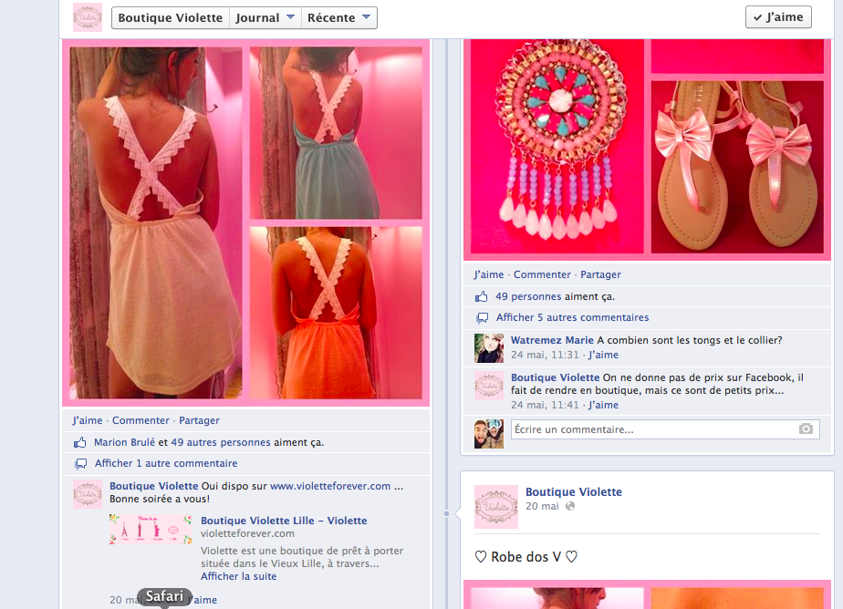
DISTRIBUTION
►Rester dans l’esprit du consommateur quotidiennement !
Idée : Etre visible partout pour toucher un maximum de monde et permettre aux personnes d’avoir accès quotidiennement aux actualités du magasin grâce au fil d’actualité Facebook.
Exemple : Violette, une boutique de prêt-à-porter lilloise. Une page Facebook au nom du magasin a été créé pour publier les produits de la boutique. Sur cette page se trouve les différents produits, leur prix, les promotions du moment, horaires d’ouverture du magasin. Ceci marche comme un forme de discussion, on peut demander en direct le prix des vêtement, les tailles, les disponibilités…Sur cette page, nous pouvons trouvons aussi un lien qui nous amène au site on-line officiel où les consommateurs peuvent effectuer leurs achats.

Slide 29
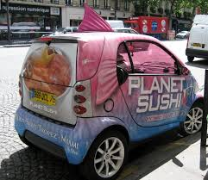
COMMUNICATION
► Une communication permanente !
Idée : Communiquer sur els voitures pour avoir une visibilité étendue et attirer l’œil des passants.
Exemple : La publicité sur els voitures Planet’ Shushi. Cette enseigne de restaurant japonais (vente rapide de sushis) a décidé d’étendre sa communication et d’attirer l’œil des clients et des passants en customisant ses voitures de livraison à l’effigie de la marque. Grâce à cette communication permanente, l’enseigne est sûr d’être toujours présente et visible aux yeux des gens.

Slide 30
SITUATION D’ACHAT
► « Quand y’en a plus, y’en a encore ! »
Idée : Fidéliser les clients en leur proposant des offres avantages et faciliter la consommation.
Exemple : Le système d’Happy Hour. Ce système est simple, un soir de la semaine, pendant un créneau horaire particulier les bars se permettent d’ouvrir l’happy hour, c’est à dire que s’il l’on prend un boisson, cocktails ou autre le deuxième est offert ou à moitié prix. Cela permet de faciliter la consommation et de permettre aux entreprises de fidéliser leurs clients. Nous pouvons prendre l’exemple du Tam-Tam en Belgique, entre 19h et 21h le vendredi soir le bar mets en place l’happy hour.

Slide 31
EVENEMENTIEL
► Pour nous en mettre plein les yeux !
Idée : Eblouir les gens, leur faire découvrir le monde de l’aviation et promettre un moment éblouissant alliant spectacle et détente.
Exemple : Les meeting aérien de l’aérodrome de Lens. (Un meeting aérien ou spectacle aérien1 est une fête aérienne qui permet de faire découvrir le monde de l‘aviation au grand public qui peut apprécier les voltiges et les prouesses de différentes patrouilles) C’est l’un des beaux sites aériens du nord de la France. Il accueille deux aéroclubs, un centre école régional de parachutisme, de nombreuses association aéronautiques et depuis 2007 il est de cadre de belle Fête de l’Air dont la dernière à accueilli gratuitement plus de 50.000 personnes. Le site verdoyant et dégagé, la proximité des pistes avec le public, une population attachante et une équipe de bénévoles contribuent à la qualité maintenant reconnue du meeting aérien de Lens.

Slide 32
OFFRE PROMOTIONNELLE ET COMMERCIALE
► Pour voir et revoir nos films préférés !
Idée : Offrir des coffrets en édition limitée ou proposer des produits en format inhabituel. Cela permet d’augmenter la notoriété de la marque et de créer la demande avec une gamme limitée.
Exemple : Le coffret collector DVD du « seigneur des anneaux », sorti en ce moment de tous les films, avec la possibilité d’acheter un anneau (qui est réellement comme dans le film, gravé à l’intérieur)

Slide 33
TECHNOLOGIQUE

Slide 34
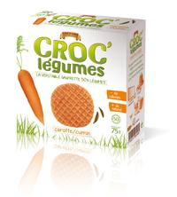
MATIERES PREMIERES / MATERIAUX
► Se faire plaisir sans prendre de poids !
Idée : Confectionner des recettes de plus en plus nutritionnelles afin de satisfaire les attentes des consommateurs.
Exemple : Le mix de biscuit apéritif et de légume de Croc’ Légumes. Cette marque a réussi à combiner le côté salé et plaisant des gâteaux apéritif tout en y intégrant une recette de légume. Nous pouvons en trouver aux betterave ou encore à la carotte. Ce nouveau produit fabriqué à base de produits inhabituels et surtout frais, permet de toucher une cible large. En effet, les valeurs nutritionnelles sont très importantes pour le consommateur. En effet, les individus aimeraient aujourd’hui pouvoir se faire plaisir mais sans prendre de poids.

Slide 35
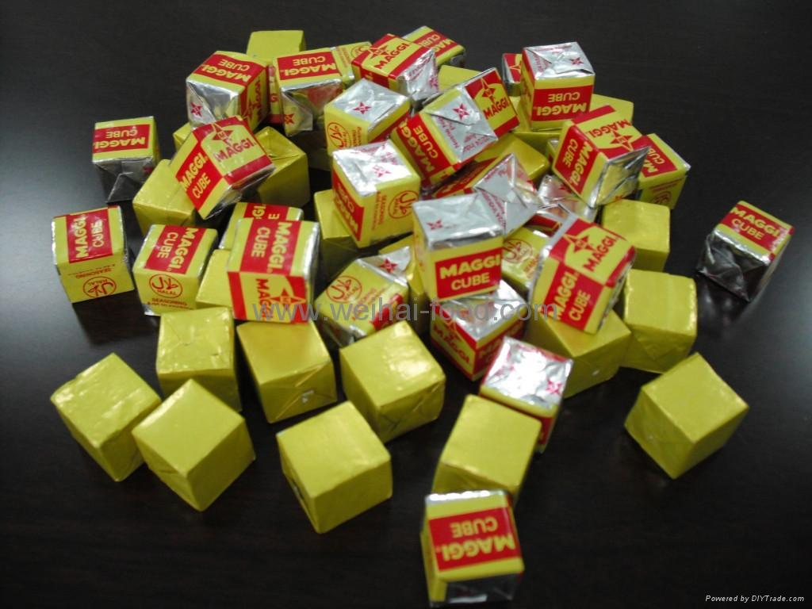
INGREDIENTS OU MATERIAUX ATYPIQUES
►Le cube Maggi, pour des fesses rondes et sexy !
Idée : Utiliser un ingrédient connu pour ressembler à son idéal féminin.
Exemple : Certaines femmes de République Démocratique du Congo se servent du cube Maggi par voie anale pour arrondir leur croupe, que les hommes préfèrent dodue. La pratique n’est pas sans risque pour la santé. Certaines introduisent en effet ce concentré d’aromates par voie anale pour avoir le postérieur généreux dont une majorité de Congolais raffolent. Elles l’utilisent dans sa forme brute comme suppositoire ou le liquéfient afin de l’introduire plus facilement par le biais d’une seringue. En effet, les Congolaises estiment que comme le cube Maggi est plein d’éléments nutritifs, si elles le placent à cet endroit, seules les fesses prendront de la masse.

Slide 36
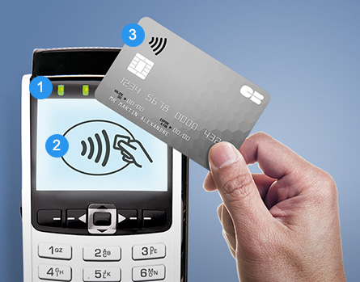
PROCESS ET TECHNOLOGIES INNOVANTES
► Un paiement plus rapide !
Idée : Offrir la possibilité de régler le plus rapidement possible, gagner du temps.
Exemple : Le paiement sans contact, dans certaines entreprises comme Mac Do, les appareils à carte bleu sont équipés du paiement sans contact. Cela marche avec un montant inférieur à 20 euros, on fait passer la CB devant la machine qui prend en compte le paiement, plus besoin de mettre son code. Cela ne peut pas marché plus de 3 fois de suite sinon la carte se bloque, question de sécurité pour tout se qui est vole.

Slide 37
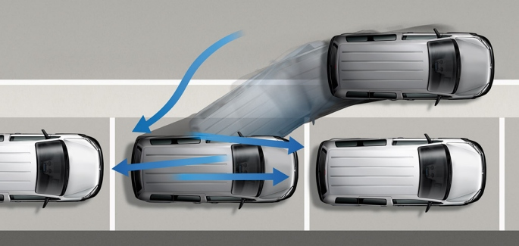
ENJEUX TECHNOLOGIQUES
►
Idée : Offrir aux clients toujours de nouvelles choses et leur faciliter la vie.
Exemple : Le système de facilité de stationnement introduit par Nissan avec son QASHQAI. Grâce à ce système, les voitures peuvent se garer seules sans que le conducteur ne soit obliger de toucher le volant.

Slide 38
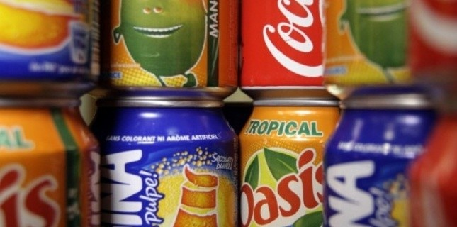
ADDITIFS
►Boire sucré sans calories !
Idée : Donner la sensation de sucre mais avec moins de calorie pour préserver la santé des consommateurs.
Exemple : Le sucre remplacé par l’aspartam dans les boissons gazeuses ou non (coca-cola zéro, Fanta Still 0 etc…) L’aspartam est un dipeptide composé de deux acides aminés. Sa consommation est surtout motivée par le fait qu'il n'apporte que très peu de calories car il suffit de 200 fois moins que le sucre pour obtenir la même sensation sucrée. L'aspartame a aussi les avantages de ne pas favoriser les caries.

